Slide 1
„Das Mysterium der Seele“ von Nina Gloßner, Antonia Riedl & Christiane Schnepf
Naturwissenschaft
für Querdenker
Sommersemester 2020

Slide 2
Gliederung
1. Definition
2. Vorchristliche Antike
2.1. Platon
2.2. Aristoteles
3. Religiöser Kontext
4. Neuzeitliche Ansichten
4.1. Descartes
4.2. Kant
4.3. Freud
5. Das Leib-Seele-Problem
5.1. Monistische Denkweisen
5.2. Dualistische Denkweisen
5.3. Sprachphilosophische Kritik und Relevanzbehauptung
6. Wissenschaftliche Untersuchungen
6.1. Das Gewicht der Seele
6.2. Nahtoderfahrungen
6.3. psychologische Experimente und Erklärungen
7. Fazit
8. Diskussion
9. Quellen

Slide 3
1. Definition
Altgriechisch: “psyche”
(Atem, Hauch)
Lateinisch: “spiritus”
innere Vorgänge
Notes:
(

Slide 4
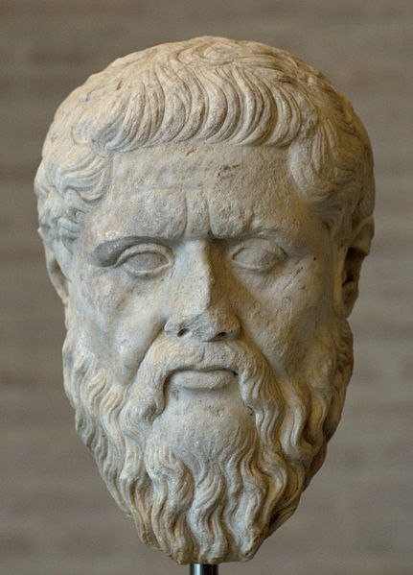
2. Vorchristliche Antike 2.1. Platon
Platon (428/427 – 348/347 v.Chr.)
Seele ist immateriell, unsterblich & unabhängig vom Körper
Kerngedanke: Der Körper ist das “Grab der Seele”
Dreiteilung der Seele: Vernunft, Begierde, Wille
Selbständige Bewegung = Beweis für Beseeltheit

Slide 5
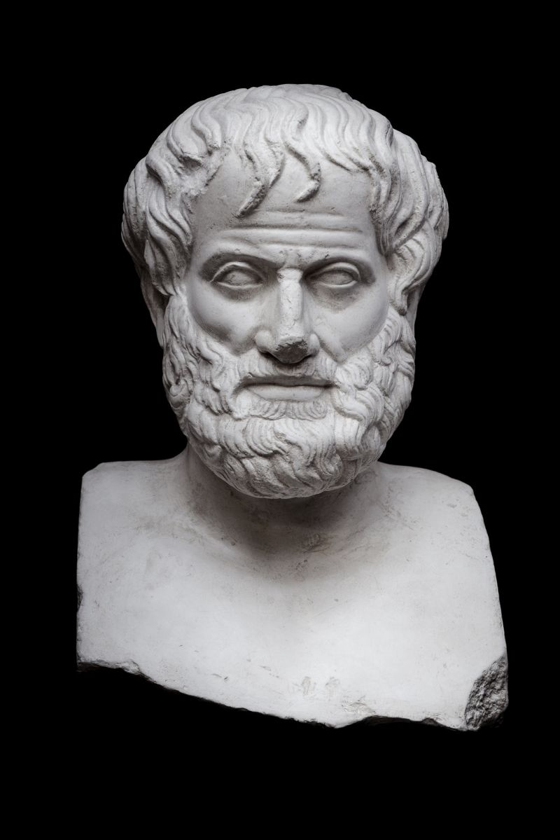
2. Vorchristliche Antike 2.2. Aristoteles
Aristoteles (385 – 323 v.Chr.)
Seele als Entelechie des Körpers
Seele vom Körper untrennbar & immateriell
Dreiteilung: Nähr-, Sinnen- und Geistseele
Seelenexistenz endet mit dem Tod

Slide 6
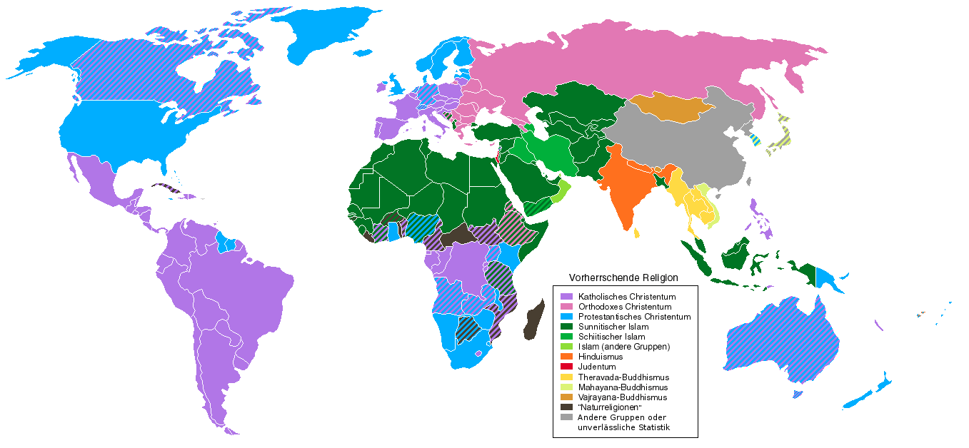
2. Religiöser Kontext

Slide 7
3. Religiöser Kontext
Bewältigung der menschlichen Urangst “Tod” durch Glaube an eine unsterbliche Seele:
Christentum/Judentum/Islam: Weiterleben der Seele nach dem Tod im Jenseits
Buddhismus/Hinduismus: Seelenwanderung, Wiedergeburt (Reinkarnation)
Hoffnung an eine ausgleichende Gerechtigkeit (gute Seele):
Christentum/Judentum/Islam: Jüngstes Gericht / Seelengericht, Erlösung im Paradies
Buddhismus/Hinduismus: Karma, Erlösung im Moska bzw. Nirwana
Befriedigung sozialer Bedürfnisse (Sozialkontakte & Gruppenbildung):
Bündnis zu Gott oder Göttern und der Seele als Schnittstelle zum Göttlichem

Slide 8
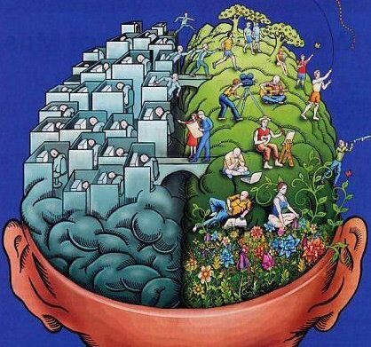
3. Religiöser Kontext
Einfluss von innersubjektiven Erfahrung (Träume, Illusionen, Halluzinationen):
Julian Jaynes (1976) -> bicameral Mind?!

Slide 9
4. Neuzeitliche Ansichten 4.1. Descartes
1596-1650
cartesianische Sichtweise Dualismus
Leib | Seele
Mechanische Vorgänge: alle Vorgänge, die nicht nur beim Mensch, sondern auch bei Tieren stattfinden z.B Essen, Laufen, Atmen räumliche Ausdehnung (Substanz) | Geist: Funktion ist nur das Denken unveränderliche Substanz unsterblich immateriell ausdehnungslos

Slide 10
4. Neuzeitliche Ansichten 4.1. Descartes
Leib und Seele stehen in Wechselwirkung über die Zirbeldrüse im Gehirn
Seele kann Leib so steuern, wie es ihr Wille ist
Beispiel: „Sehen wir z.B. ein Thier auf uns zukommen, so malt das zurückgeworfene Licht seines Körpers zwei Bilder von ihm, eines in jedem unserer Augen, und diese Bilder erzeugen zwei andere mit Hülfe des Sehnerven in der inneren Fläche des Gehirns […]; von dort strahlen diese Bilder durch Vermittlung der […] Lebensgeister in der Weise nach der kleinen Eichel, welche von diesen Geistern umgeben ist […]. So bilden beide Bilder im Gehirn nur eines auf der Eichel, was unmittelbar auf die Seele wirkt und sie die Gestalt des Thieres sehen lässt.“ (1, 35).

Slide 11
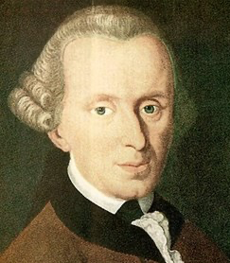
4. Neuzeitliche Ansichten 4.2. Kant
1724 - 1804
hält es für unmöglich die Existenz einer unsterblichen Seele zu beweisen oder zu widerlegen
Seele = transzendentale Idee (= Begriff der reinen Vernunft ohne empirische Grundlage )
Seele ist demnach etwas, das gedacht werden muss, aber nicht erkannt werden kann

Slide 12
4. Neuzeitliche Ansichten 4.2 Kant
Paralogismen ( Kritik der reinen Vernunft):
1. Paralogismus der Substantialität: Die Seele sei Substanz
2. Paralogismus der Simplizität: Die Seele sei Einfach
3. Paralogismus der Personalität: Die Seele sei eine Person
4. Paralogismus der Idealität: Das Dasein aller Gegenstände der äußeren Sinne sei zweifelhaft

Slide 13
4. Neuzeitliche Ansichten 4.2 Kant
Alle Füchse haben rote Schwänze
Sokrates ist ein Fuchs
Sokrates hat einen roten Schwanz

Slide 14
4. Neuzeitliche Ansichten 4.2. Kant
Paralogismus der Substantialität
Empirisches ICH
Logisches ICH
das bestimmte Selbst
Substanz
man kann Aussagen treffen
Objekt
bestimmende Selbst
keine Substanz
trifft Aussagen
Subjekt
Grundfehler in folgendem Satz:
„Was nicht anders als ein Subjekt gedacht werden kann, existiert auch nicht anders als ein Subjekt und ist also Substanz. Nun kann ein denkendes Wesen, bloß als ein solches betrachtet, nicht anders als Subjekt gedacht werden. Also existiert es auch als solches, d.i. Substanz.“ (B 410-411)

Slide 15
4. Neuzeitliche Ansichten 4.2. Kant
„Das Denken wird in beiden Prämissen in ganz verschiedener Bedeutung genommen: Im Obersatze, wie es auf das Objekt überhaupt (mithin wie es in der Anschauung gegeben werden mag) geht; im Untersatz aber nur, wie es in der Beziehung auf das Selbstbewusstsein besteht, wobei also an gar kein Objekt gedacht wird, sondern nur die Beziehung auf sich als Subjekt (als die Form des Denkens) vorgestellt wird. Im ersteren wird von Dingen geredet, die nicht anders als Subjekte gedacht werden können; im zweien aber nicht von Dingen, sondern vom Denken (indem man von allen Objekten abstrahiert), in welchem das Ich immer zum Subjekt des Bewusstsein dient; […]“ (B 411 FN)
„dass der erste Vernunftschluss der transzendentalen Psychologie uns nur eine vermeintliche neue Einsicht aufhefte, indem er das beständige logische Subjekt des Denkens für die Erkenntnis des realen Subjekts der Inhärenz ausgibt, von welchem wir nicht die mindeste Kenntnis haben, noch haben können, weil das Bewusstsein das einzige ist, was Vorstellungen zu Gedanken macht, und worin mithin alle unsere Wahrnehmungen, als dem transzendentalen Subjekte, müssen angetroffen werden und wir, außer dieser logischen Betrachtung des ich’s, keine Kenntnis von dem Subjekte an sich selbst haben.“ (A 350)

Slide 16
4. Neuzeitliche Ansichten 4.3. Freud
Seele = Psyche
drei Instanzen des Seelenlebens
ICH
ÜBER - ICH
ES
auch Tiere besitzen Seele
1856 - 1939

Slide 17
5. Das Leib-Seele-Problem
Kern der Philosophie des Geistes
Welche Beziehung besteht zwischen Leib (belebten Körper, insbesondere Gehirn) und Seele (Geist, Bewusstsein)?
Notwendigkeit einer Begriffsbestimmung
Das "Psychische" Oberbegriff für Vielfalt von Funktionen
Philosophen meinen mentale Prozesse (Geist, Bewusstsein, Subjektivität)
Psychologen dagegen Erleben (Befinden, Bewusstsein) und Verhalten
"physisch": materieller Körper, belebter Organismus und/oder aktives Gehirn
"Leib" und "Seele" sind vieldeutige Begriffe → Missverständnisse liegen nah

Slide 18
5. Das Leib-Seele-Problem 5.1. Monistische Denkweisen
Materialistischer Monismus: Es gibt nur eine Materie
→ Wie kann der Geist trotz seiner materiellen Natur Eigenschaften nicht-materieller Art haben?
Behaviorismus: mentale Zustände sind lediglich Verhaltensbeschreibungen bzw. -dispositionen, da nur als solche nachweisbar
→ Mentale Zustände, wie z.B. Schmerz lassen sich nicht als „Verhalten“ erfassen
Identitätstheorie: mentale Zustände entsprechen bestimmten Gehirnzuständen – zerebraler Zustand A = mentaler Zustand a
→ Wie können verschiedene Wesen mit verschiedenen Gehirnen gleiche mentale Zustände erleben?

Slide 19
5. Das Leib-Seele-Problem 5.2. Dualistische Denkweisen
Interaktionistischer Dualismus:
Materie ↔ Geist [Interaktion]
→ Wie und wo können unterschiedliche Substanzen miteinander interagieren?
Psychophysischer Parallelismus:
Gott → Geist, Gott → Materie (parallel, aber getrennt ablaufend)
→ Gott oder Zufall als Urheber des synchronisierten Ablaufs notwendig
→ Determinismus

Slide 20
5. Das Leib-Seele-Problem 5.3. Sprachphilosophische Kritik und Relevanzbehauptung
Sprachphilosophische Kritik
Option: Leib-Seele-Problem als Scheinproblem zurückweisen
analytischer Philosophie in Nachfolge Ludwig Wittgensteins
Scheinprobleme entstehen (nach Wittgenstein): Versuch Beschreibungsweisen aufeinander zu reduzieren oder wenn mentales Vokabular in falschen Kontexten verwendet wird
Relevanzbehauptung
kein Scheinproblem, wenn jeweilige Überzeugung bestimmte Konsequenzen für Praxis hätte
Frage ist zumindest teilweise auch empirisch zu prüfen

Slide 21
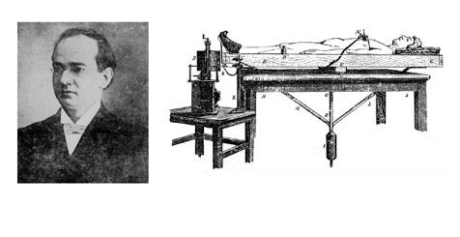
6. Wissenschaftliche Untersuchungen 6.1. Das Gewicht der Seele
Duncan MacDougall (1866 - 1920), US-amerikanischer Arzt
MacDougall wog sterbende Patienten, um das Gewicht der Seele zu bestimmen
6 Patienten
Gewichtsverlust 8 - 35 g
Seelengewicht: 21 Gramm
Hunde haben keine Seele (kein Gewichtsverlust)
Gasförmiger Flüssigkeitsverlust?

Slide 22
6. Wissenschaftliche Untersuchungen 6.2. Nahtoderfahrungen
Sam Parnia, britischer Kardiologe
2014: Studie an Nahtoderfahrungen
und außerkörperlichen Erfahrungen
15 Krankenhäuser in GB, USA & AT
2060 Patienten
330 wiederbelebte Patienten
101 befragte Patienten
9 Patienten mit Erinnerungen an ihren Tod
2 Patienten mit visuellen Wahrnehmungen
Inszenierung des Gehirns?
Notes:
eventuell nach der Folie Umfrage wie viele an Seele glauben
Oder schon zu Beginn und hier Ergebnis zeigen, weiß aber nicht, ob das so möglich ist...

Slide 23
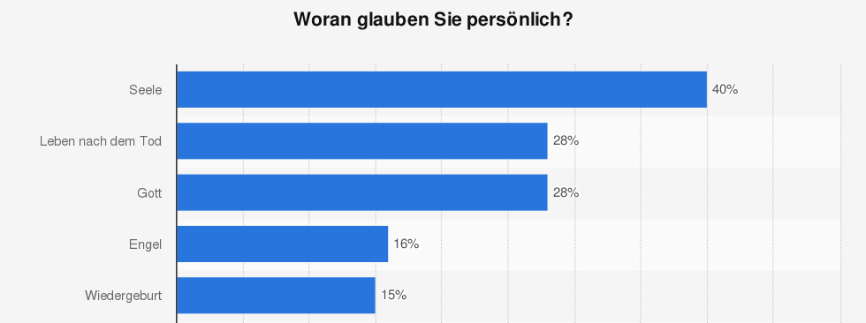
6. Wissenschaftliche Untersuchungen 6.3 Psychologische Experimente
Quelle: https://de.statista.com/statistik/daten/studie/951/umfrage/sterben-und-tod/

Slide 24
6. Wissenschaftliche Untersuchungen 6.3 Psychologische Experimente
Jesse Bering und David Björklund: Seelenvorstellungen von Kindern verschiedenen Alters
Puppentheater mit Maus → von zu Hause ausgebüxt und verlaufen, von Krokodil gefressen
Ergebnis:
Vier- bis Sechsjährige gestanden Maus erstaunliches Maß Unsterblichkeit zu
→ 88% diagnostizierten Hirntod, gut ¾ glaubten, dass tote Maus nach Hause wollte, 96 %, dass sie ihre Mama immer noch liebte
Grundschülern: 50% Heimweh sowie 80 % vermisst Mama
Kontrollgruppe (erwachsene Teilnehmer): Ausreißer wisse über eigenen Tod Bescheid (40 %) und halte Mama für die Beste (64 %)

Slide 25
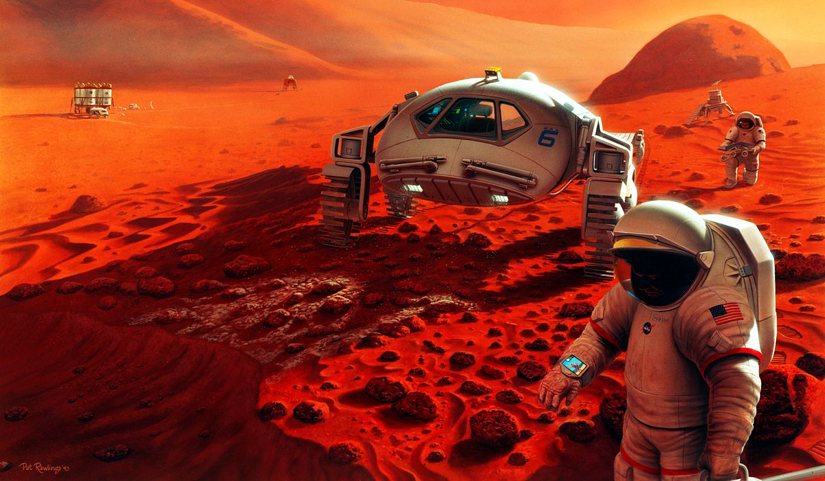
6. Wissenschaftliche Untersuchungen 6.3 Psychologische Experimente
Jesse Preston (2013): wissenschaftliche Erklärungen - harte Konkurrenz für Seele
Forscher legten Studierenden verschiedene Beschreibungen von Unikursen vor, die sich nur im Titel unterschieden.
Probanden sollten entscheiden:
Bevorzugen sie für riskante Marsmission eher Transportmethode, die ihren Körper sicher "hinüberbeamte", Seele aber beschädigen könnte, oder umgekehrt?
→ schon wissenschaftlichere Kursbezeichnung führt dazu: unversehrte Seele erscheint mehr so wichtig
weiteres Experiment ergab: Glauben an Seele gestärkt, wenn man auf Erklärungslücken der Hirnforschung hinweist

Slide 26
7. Fazit
Vorstellungen reichen bis in Antike zurück
erste Formulierung Leib-Seele-Problem: Descartes
Glaube an Seele - Funktionen
als hypothetische Quelle des Ichs
als Ersatz für das, was wir uns nicht vorstellen können
als “Beruhigungspille”
Mit Seele ist es wohl ähnlich wie mit freiem Willen: Ob es sie gibt, ist offen; doch beide tun uns einfach gut.
Und Wissenschaft?
Naturalisierung des Geistes, Erklärung auf Basis naturwissenschaftlicher Gesetze

Slide 27
Die Frage nach der Existenz der Seele
Mögliche Positionen:
Realismus: „Seele“ als eine eigene Substanz, von der das Denken und Fühlen und andere geistige Akte ausgeht; nur zeitweise an den Körper gebunden. Die Fortexistenz nach dem leiblichen Tod wird von einigen Metaphysikern und Religionsphilosophen verteidigt. Vergleichbar mit platonischen oder cartesianischen Seelenbegriff
Materialismus: lehnt die Existenz einer Seele ab; lediglich körperliche und neuronale Zustände
Notes:
Fände ich als Einordnung ganz gut aber wo in der Präsentation ?? Vllt auch zur Diskussion ??

Slide 28
8. Diskussion
1. Meinungen zur Existenz der Seele und mögliche Begründungen?
2. Könnt ihr euch eher eine dualistische oder monistische Denkweise vorstellen?
3. Argumentation Descartes (Meditationes de prima philosophia. 1641)
Ich kann mir klar und deutlich vorstellen, dass Geist ohne Materie existiert. Was man sich klar und deutlich vorstellen kann, ist zumindest prinzipiell möglich. Also ist es zumindest prinzipiell möglich, dass Geist ohne Materie existiert. Wenn es prinzipiell möglich ist, dass Geist ohne Materie existiert, dann müssen Geist und Materie verschiedene Entitäten sein. Da also Geist und Materie verschiedene Entitäten sein müssen ist der Dualismus folglich wahr.
Notes:
Wie viele brauchen wir denn ??

Slide 29
9. Quellen
Literatur Quellen
Geist, Gehirn, Verhalten: Das Leib-Seele-Problem und die Philosophie der ... https://books.google.de/books?hl=de&lr=&id=aPwFxxn1TgAC&oi=fnd&pg=PA1&dq=seele&ots=nhnDOgsDmN&sig=FHFgRfpyGO_jgdqjRsjy3Vwm1-s&redir_esc=y#v=onepage&q=seele&f=false
Das Leib-Seele-Problem: eine Einführung https://books.google.de/books?hl=de&lr=&id=iQVPlisO4TMC&oi=fnd&pg=PA8&dq=seele&ots=WZOLW7BWdm&sig=bTj1m4M-Hs8mAljB88LLdvA7WZc&redir_esc=y#v=onepage&q=seele&f=false
https://www.cambridge.org/core/journals/behavioral-and-brain-sciences/article/godfather-of-soul/0F21E28940B8ECD0A0C7E8590AF046AD
https://www.sciencedirect.com/science/article/abs/pii/S0010027712002776
https://www.sciencedirect.com/science/article/abs/pii/S0010027712001448
https://de.statista.com/statistik/daten/studie/34/umfrage/meinung---christliche-glaubensinhalte/
https://psycnet.apa.org/record/2004-11032-008

Slide 30
9. Quellen
Internet Quellen
Leib-Seele-Problem: https://de.wikipedia.org/wiki/Philosophie_des_Geistes#Das_Leib-Seele-Problem
Leib-Seele-Problem https://www.spektrum.de/lexikon/psychologie/leib-seele-problem/8687
Seele und Psyche https://www.tu-chemnitz.de/hsw/psychologie/professuren/method/homepages/wt/seele.html
Was von der Seele übrig bleibt https://www.spektrum.de/news/warum-wir-an-die-seele-glauben/1379699
Die Seele existiert auch nach dem Tod: https://www.welt.de/wissenschaft/article1938328/Die-Seele-existiert-auch-nach-dem-Tod.html
Rene Descartes- Vater der Leib-Seele-Theorie: https://www.dasgehirn.info/entdecken/meilensteine/rene-descartes-vater-der-leib-seele-theorie?gclid=CjwKCAjw_LL2BRAkEiwAv2Y3SXe5Y1KVrAzB0tUi8OI2cEDS1woQqbeLpLYwSjjyySrHNxiBzS1SBhoC5sMQAvD_BwE
Les Passions de l’âme: https://de.wikipedia.org/wiki/Les_Passions_de_l’âme
Kant und Mendelssohn über die Unsterblichkeit der Seele: http://www.geistundkultur.de/kant_mendelssohn_seele.pdf

Slide 31
9. Quellen
Transzendentale Dialektik: https://de.wikipedia.org/wiki/Transzendentale_Dialektik
Nahtoderfahrungen: https://www.zeit.de/zeit-wissen/2016/01/nahtoderfahrung-sterben-forschung-gehirn/seite-3
https://de.wikipedia.org/wiki/Sam_Parnia
Gewicht der Seele: https://www.beobachter.ch/gesellschaft/einzigartiges-experiment-wie-viel-wiegt-die-seele
https://de.wikipedia.org/wiki/Duncan_MacDougall
Religiöser Kontext:
https://de.statista.com/statistik/daten/studie/256878/umfrage/verteilung-der-weltbevoelkerung-nach-religionen/
https://www.e-study-psychologie.de/mod/book/view.php?id=925
Vorchristliche Antike:
http://platon-heute.de/seelenlehre.html
http://www.phil-hum-ren.uni-muenchen.de/php/Boenke/VL2002s/VL02.htm
https://de.wikipedia.org/wiki/Seele
Definition der Seele: https://www.tu-chemnitz.de/hsw/psychologie/professuren/method/homepages/wt/seele.html

